Slide 1
Természeti energiák hasznosítása napjainkban
Fenntarthatósági témahét
Farkas Bence 8/c

Slide 2
Mi az az energiaforrás?
Változást okozó mozgás, eszköz, berendezés, amelynek ereje hasznos munkára felhasználható, illetve olyan anyag, eszköz, amelyben felhasználható működtető erő van elraktározva.

Slide 3
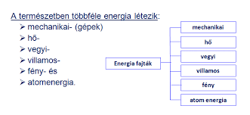
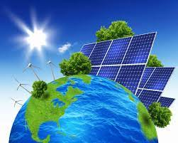
Energiaforrások

Slide 4
Megújuló energiaforrások
Megújuló energiaforrásnak nevezzük az energiahordozók azon csoportját, amelyek emberi időléptékben képesek megújulni, azaz nem fogynak el, ellentétben a nem megújuló energiaforrásokkal.
Megújuló energiaforrások
- A Napból származó energia
- Geotermikus energia
- A Nap és Hold mechanikus hatása a Földre

Slide 5
A leggyakrabban felhasznált erőművek
- Szélerőmű
- Vízerőmű
- Naperőmű
- Biomassza
- Geotermikus-erőmű

Slide 6
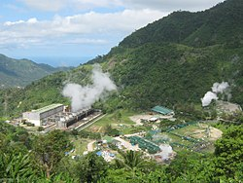
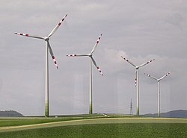
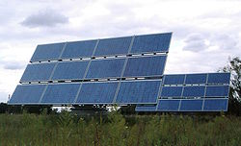
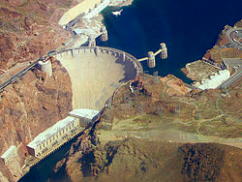
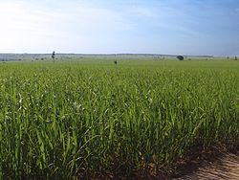
A leggyakrabban felhasznált erőművek

Slide 7
Nem megújuló energiaforrások
A nem megújuló energiaforrás olyan természeti erőforrás, aminek nincs újraképződési mechanizmusa, vagy ha van, az emberi léptékkel túlságosan hosszú időbe telik. A nem megújuló energiaforrás nem gyártható, termeszthető, illetve nem újrafelhasználható a fogyasztással megközelítő mértékben.

Slide 8
Nem megújuló energiaforrások a fosszilis tüzelőanyagok, kőszén, kőolaj, földgáz, propán-bután gáz, illetve az urán mint az atomenergia energiahordozó anyaga.
A nem megújuló energiaforrások használata többféle olyan problémát vet fel, amelyek nem állnak összhangban az emberiség fenntartható fejlődésével.
Ezek az energiahordozók korlátozottan találhatók meg a föld felszínén vagy az alatt, kitermelésük egyre költségesebbé, felhasználásuk egyre környezetszennyezőbbé válik. A fosszilis tüzelőanyagok felhasználása nagy valószínűséggel hozzájárul a klímaváltozáshoz.

Slide 9
Alapanyagai
Kőszén: évente több mint 7,5 milliárd tonnát bányásznak világszerte
Kőolaj: Naponta több mint 74 millió hordónyi olajat hoznak jelenleg a felszínre
Földgáz: a világ földgázkészletei 60 évre elegendőek a jelenlegi fogyasztási trendek szerint.
Urán: az atomenergia energiahordozó anyaga.

Slide 10
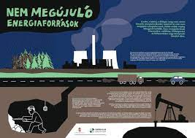
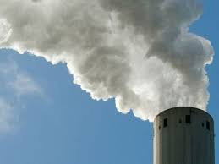
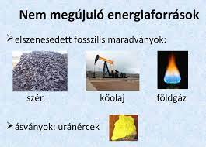

Slide 11
Fenntarthatósági témahét fogalma
A Fenntarthatósági Témahéthez csatlakozó általános és középiskolák pedagógusainak lehetőségük van a kerettantervre épített témákat előre kidolgozott tematikus óratervek segítségével feldolgozni. Ezek mellett az előző évek óratervei is elérhetők és választhatók. A tananyagok kizárólag online, letölthető formában érhetők el a honlapról, nyomtatásuk helyben, az iskolában történik.

Slide 12
Köszönöm a figyelmet!

